Slide 1

MovieClub
Ana Dimitrijević
Marko Todorović
Zorana Janković

Slide 2
Šta je ideja ?
01
Sakupiti informacije koje se tiču sveta filma na jedno mesto
Ideja ovog projekta bila je sakupiti informacije koje se tiču sveta filma na jedno mesto i napraviti
digitalnu biblioteku - filmoteku.
02
Interakivnost i dinamičnost
Osim što korisnici mogu da se informišu i otkriju razne zanimljivosti koje se tiču njihovih omiljenih
filmova i glumaca, preko ove digitalne biblioteke oni se mogu pretplatiti i pratiti i najnovije vesti
ali i interaktivno učestvovati kao kritičari, ocenjujući i diskutujući filmove sa drugim korisnicima

Slide 3
Projektne faze
Prototip
Na samom početku, definisali smo osnovne funkcionalnosti i za njih projektovali scenarije slučajeva upotrebe. Na osnovu tih SSU smo napravili prototip koji predstavlja okosnicu našeg sajta.Taj prototip je overen i prihavćen u fazi formalne inspekije od strane zaduženog tima.
Modelovanje
U fazi modelovanja smo napravili model baze podataka i model same veb aplikacije korišćenjem raznih vrsta dijagrama. Ovako pametno i detaljno isprojektovan sistem smo onda značajno lakše i brže implementirali.
Implementacija
Rad rad rad!
Testiranje i deployment
Nakon detaljnog testiranja svih scenarija upotrebe i alternativnih tokova, projekat je spreman za predaju.

Slide 4
Naše usluge
01
PRETRAGA FILMOVA
02
OCENJIVANJE
Kako svaki film ima određene karakteristike, moguće je vršiti finiju pretragu čime se olakšava izbor korisniku
Na osnovu ovih ocena se formira srednja ocena pomoću koje je moguće rangirati filmove
03
KOMENTARISANJE
04
ČUVANJE FILMOVA
Korisnici sajta mogu diskutovati i davati svoje recenzije na filmove
Kako ne biste zaboravili na film koji Vas je zaintrigirao, možete ga dodati u Vašu watchistu
05
PRAĆENJE VESTI
06
UREĐIVANJE SADRŽAJA
Korisnici se mogu pretplatiti na praćenje objava koje se tiču njegovih omiljenih glumaca kako bi uvek bili u toku sa poslednjim dešavanjima
Najistaknutiji korisnici mogu biti unapređeni u moderatore čime dobijaju ovlašćenja za uređivanje sadržaja sajta

Slide 5
Predlozi za kasnije verzije
.
01
02
03
Integracija sa bioskopima
VIP korisnik
Kviz
Korisnik će imati mogućnost da za određeni film pronađe bioskope u blizini koji ga prikazuju. Nakon odabira bioskopa, korisnik treba da ima mogućnost rezervacije karata u datom bioskopu.
Ima mogućnost gledanja filma
online uz mesečnu pretplatu
Takmičenja u vidu kvizova znanja iz oblasti
sveta filma gde bi nagrade bile upravo karte za željene projekcije ili besplatno
unapređenje u VIP korisnika.

Slide 6
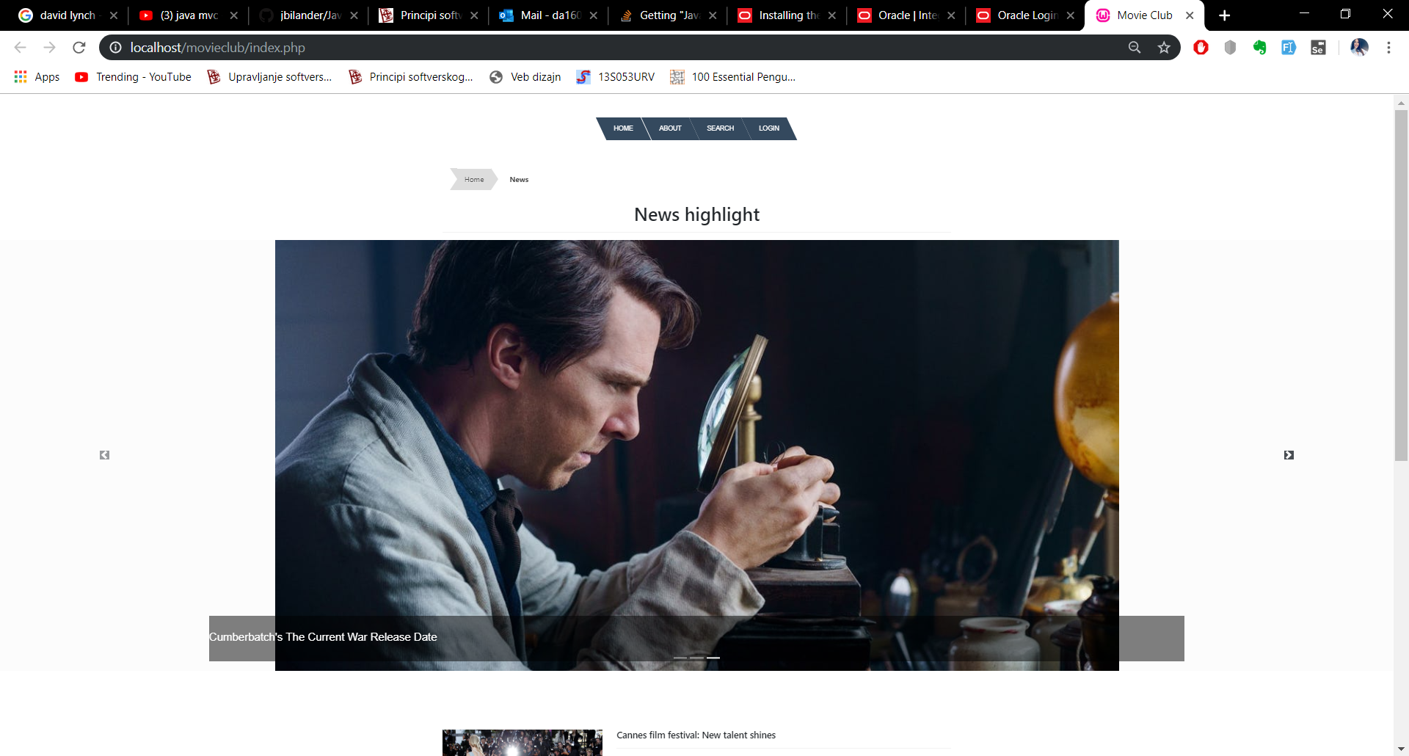
Gost
Logovanje/Registracija
Najktuelnije vesti - highlights
Pretraživanje

Slide 7
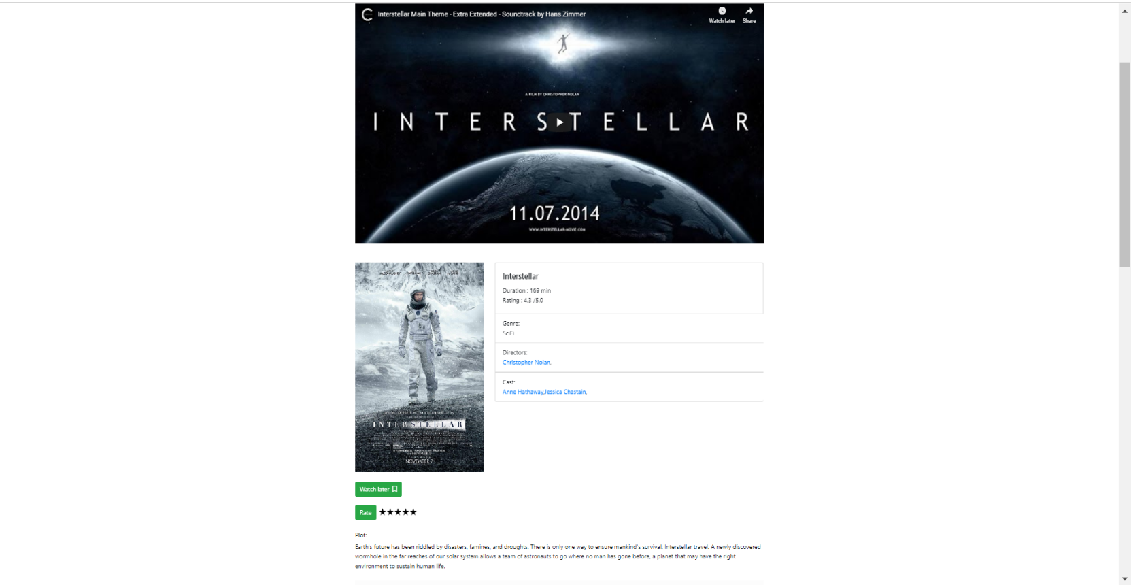
Korisnik
Pretplata
Ocenjivanje/Komentarisanje
Čuvanje

Slide 8
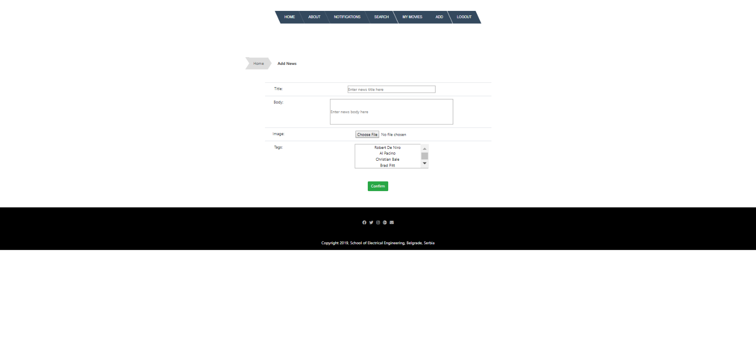
Moderator
Dodavanje sadržaja

Slide 9
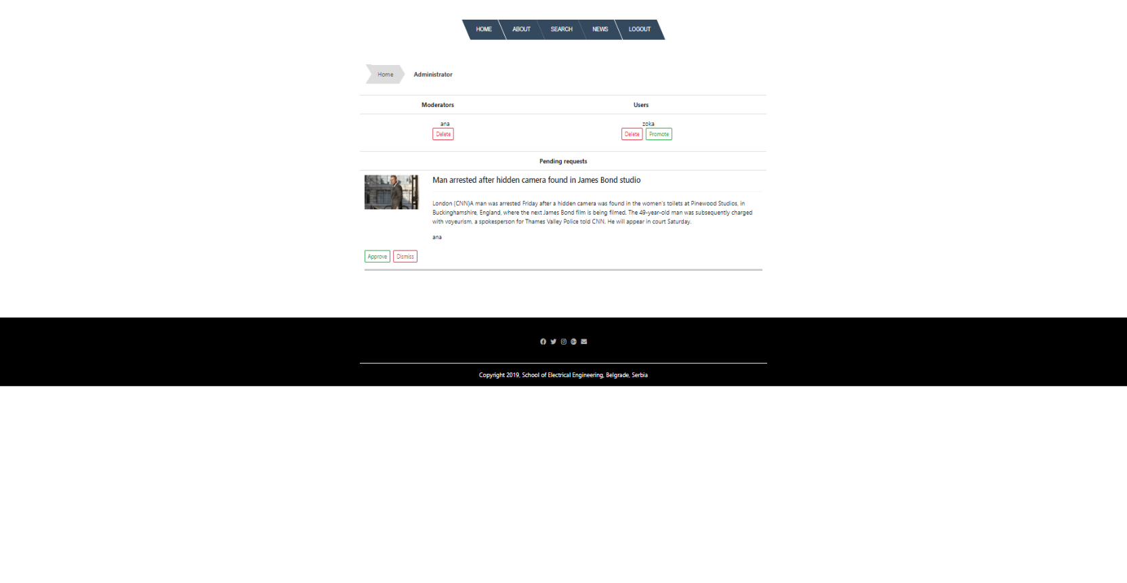
Administrator
Odobravanje sadržaja
Promovisanje/Uklanjanje korisnika

Slide 10
Milestone-ovi
45%
38%
60%
95%
19.4.2019
15.3.2019
15.5.2019
7.6.2019
Završen model baze
Završeni SSU i prototip
Završen model aplikacije
Završena implementacija

Slide 11
Pitanja?
Hvala na pažnji!

